Slide 1
Réaliser, de manière collaborative, le prototype d'un objet communicant, permettant la mise en pratique des principes élémentaires
de l’algorithmique et du codage.

Slide 2
Thématiques et problématiques
2016 - 2017
Ce projet a été construit avec pour objectif de travailler sur l’ensemble du cycle 3 et de renforcer la liaison école primaire – collège en prenant en compte les différences et contraintes des établissements.
Thématique :
Identifier un signal et une information
Problématique au plus proche de nos élèves :
Comment communiquer en mer et à proximité des côtes littoral Bretonne ?
(Le projet peut être très facilement adapté à des problématiques locales, comme
le PPMS d’un établissement)
Compétences à travailler tout au long du cycle :
Identifier différentes formes de signaux (sonores, lumineux, radio…).

Slide 3
Progressivité programmée
2016 - 2017
Nous avons décomposé le projet en 3 niveaux de progressions en s’appuyant sur le programme et l’organisation du cycle 3.
Niveau 1 – Découverte de l’électricité, allumer une ampoule, matériaux isolants, non isolants.
Niveau 2 – Problème de l’ampoule avec consommation donc passage à la led, intérêt économique d’où projet à améliorer. Pilotage avec ou sans matériel
Niveau 3 (6ème) – objet communicant par la lumière, transmission d’un message.

Slide 4
Progressivité détaillée
2016 - 2017
Pistes d’activités | Niveau 1 (prérequis, attendus de fin de cycle 2) | Niveau 2 (Séquentialité) | Niveau 3 (Répétition) | Niveau 4 (cycle 4)
En réflexion | Séquence de révision sur les circuits électriques simples : circuit ouvert-circuit fermé conducteur-isolant différentes sources d’énergie Verbalisation des actions. Rapport via padlet, outil collaboratif. Lié à l’histoire, évolution : gardien de phare puis automatisé lampe à pétrole puis éléctrique (lampe puis led, etc.) | Introduction aux communications via une led, code morse, code SOS de la part d’un bateau signaux de nuit. Sonore, visuel (led et drapeaux) Manuel : la personne réalise le signal. Verbaliser l’action. Découverte d’un microcontrôleur et du fonctionnement par appui sur poussoir : Découverte du bouton poussoir (état haut - état bas) + indication du temps réalisation du code pour reproduire le signal (construction du code, utilisation du code ) Différenciation entre signal & information | Automatisation de la transmission du code SOS avec déclenchement par bouton poussoir. Personne mal en point donc besoin d’un bouton pour déclencher le signal puis avec répétition. (automatisation du code) | Prévoir un programme permettant de gérer plusieurs signaux avec plusieurs boutons poussoirs.

Slide 5
Progressivité détaillée
2016 - 2017
Pistes d’activités | Niveau 1 (prérequis, attendus de fin de cycle 2) | Niveau 2 (Séquentialité) | Niveau 3 (Répétition) | Niveau 4 (cycle 4)
En réflexion | Séquence de révision sur les circuits électriques simples : circuit ouvert-circuit fermé conducteur-isolant différentes sources d’énergie Verbalisation des actions. Rapport via padlet, outil collaboratif. Lié à l’histoire, évolution : gardien de phare puis automatisé lampe à pétrole puis éléctrique (lampe puis led, etc.) | Introduction aux communications via une led, code morse, code SOS de la part d’un bateau signaux de nuit. Sonore, visuel (led et drapeaux) Manuel : la personne réalise le signal. Verbaliser l’action. Découverte d’un microcontrôleur et du fonctionnement par appui sur poussoir : Découverte du bouton poussoir (état haut - état bas) + indication du temps réalisation du code pour reproduire le signal (construction du code, utilisation du code ) Différenciation entre signal & information | Automatisation de la transmission du code SOS avec déclenchement par bouton poussoir. Personne mal en point donc besoin d’un bouton pour déclencher le signal puis avec répétition. (automatisation du code) | Prévoir un programme permettant de gérer plusieurs signaux avec plusieurs boutons poussoirs.

Slide 6
Travaux réalisés
2016 - 2017
Niveau 1
(prérequis, attendus de fin de cycle 2)

Slide 7
Progressivité détaillée
2016 - 2017
Pistes d’activités | Niveau 1 (prérequis, attendus de fin de cycle 2) | Niveau 2 (Séquentialité) | Niveau 3 (Répétition) | Niveau 4 (cycle 4)
En réflexion | Séquence de révision sur les circuits électriques simples : circuit ouvert-circuit fermé conducteur-isolant différentes sources d’énergie Verbalisation des actions. Rapport via padlet, outil collaboratif. Lié à l’histoire, évolution : gardien de phare puis automatisé lampe à pétrole puis éléctrique (lampe puis led, etc.) | Introduction aux communications via une led, code morse, code SOS de la part d’un bateau signaux de nuit. Sonore, visuel (led et drapeaux) Manuel : la personne réalise le signal. Verbaliser l’action. Découverte d’un microcontrôleur et du fonctionnement par appui sur poussoir : Découverte du bouton poussoir (état haut - état bas) + indication du temps réalisation du code pour reproduire le signal (construction du code, utilisation du code ) Différenciation entre signal & information | Automatisation de la transmission du code SOS avec déclenchement par bouton poussoir. Personne mal en point donc besoin d’un bouton pour déclencher le signal puis avec répétition. (automatisation du code) | Prévoir un programme permettant de gérer plusieurs signaux avec plusieurs boutons poussoirs.

Slide 8
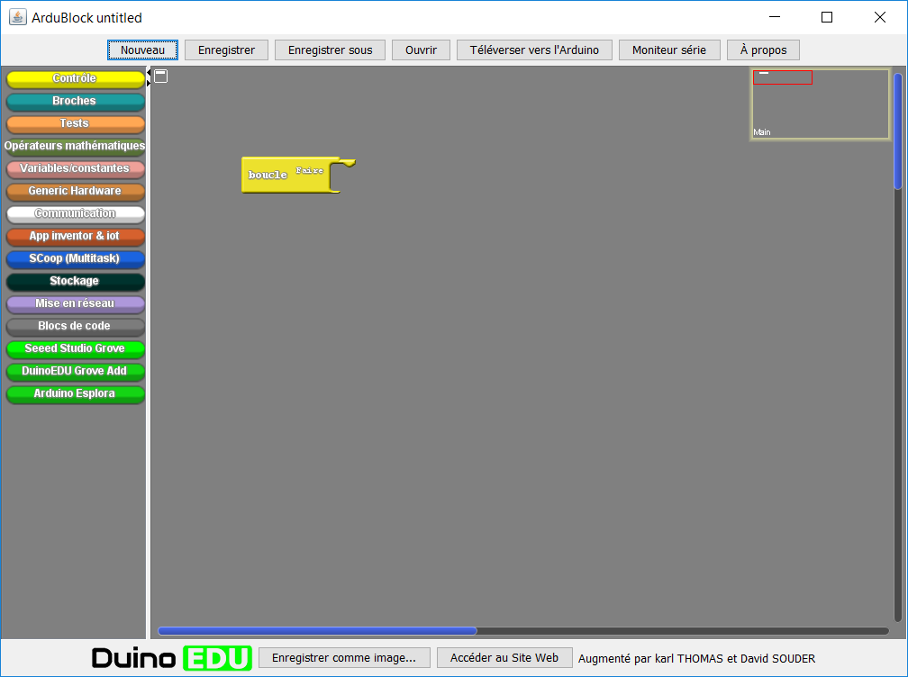
Travaux réalisés
2016 - 2017
Niveau 2
(Séquentialité)
Utilisation de ArduBlocks

Slide 9
Progressivité détaillée
2016 - 2017
Pistes d’activités | Niveau 1 (prérequis, attendus de fin de cycle 2) | Niveau 2 (Séquentialité) | Niveau 3 (Répétition) | Niveau 4 (cycle 4)
En réflexion | Séquence de révision sur les circuits électriques simples : circuit ouvert-circuit fermé conducteur-isolant différentes sources d’énergie Verbalisation des actions. Rapport via padlet, outil collaboratif. Lié à l’histoire, évolution : gardien de phare puis automatisé lampe à pétrole puis éléctrique (lampe puis led, etc.) | Introduction aux communications via une led, code morse, code SOS de la part d’un bateau signaux de nuit. Sonore, visuel (led et drapeaux) Manuel : la personne réalise le signal. Verbaliser l’action. Découverte d’un microcontrôleur et du fonctionnement par appui sur poussoir : Découverte du bouton poussoir (état haut - état bas) + indication du temps réalisation du code pour reproduire le signal (construction du code, utilisation du code ) Différenciation entre signal & information | Automatisation de la transmission du code SOS avec déclenchement par bouton poussoir. Personne mal en point donc besoin d’un bouton pour déclencher le signal puis avec répétition. (automatisation du code) | Prévoir un programme permettant de gérer plusieurs signaux avec plusieurs boutons poussoirs.

Slide 10
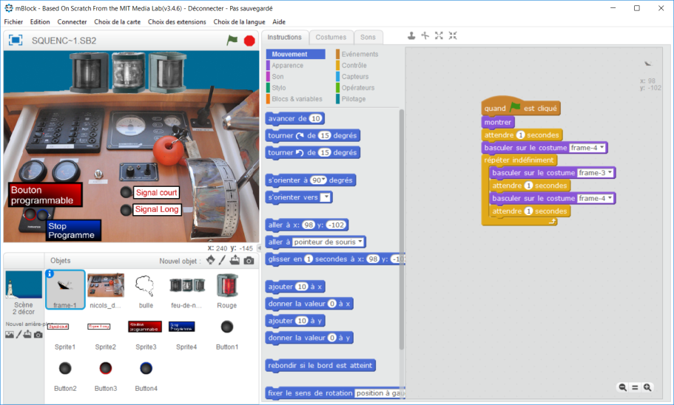
Travaux réalisés
2016 - 2017
Niveau 3
(Répétition)
Utilisation de Mblock connecté

